Slide 1
Kormányzásfonológia
Fejes Tóth Petra

Slide 2
Bevezető
Nem derivációs elmélet az OT-vel együtt
Nincs extrintikus szabályrendezés
Input-orientált
Ábrázolás-központú
Szintaxishoz hasonló:
Elvek és Paraméterek, (Szerkezet(meg)őrzés elve),
kormányzás (fej--bővítmény),
engedélyezés (jogosítás),
üres kategóriák (Üres Kategória Elve - ECP), Szoros Kormányzás (PG)

Slide 3
Elemek
Hangok primitív elemekből épülnek fel
Egy elem önmagában is kiejthető
„kiugró tulajdonság”: legjelentősebb artikulációs vagy akusztikai tulajdonság – egy darab („hot feature”)

Slide 4
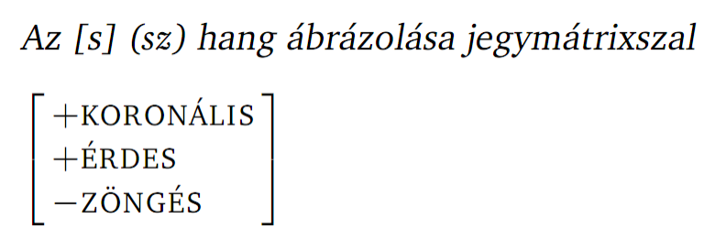
Korábbi kétértékű jegyelmélet
Kétértékű jegyelmélet alapján a jegyek viselkedése szimmetrikus
Egyértékű jegyelmélet (mint a KF) megmutatja a valódi, aszimmetrikus viselkedést
Az egyértékű modell jobban korlátolt, ennélfogva valamivel pontosabb

Slide 5
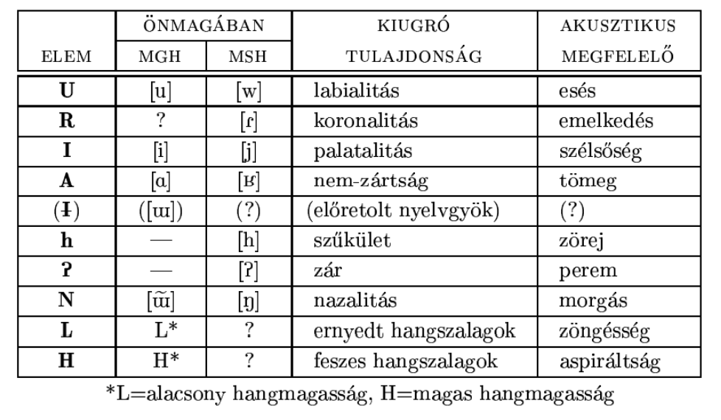
KF Elemek

Slide 6
@
„hideg magánhangzó”
a hangcsatorna semleges állása
inkább helyfoglaló, mint valódi elem
Elemek kiugró tulajdonsága azt határozza meg, hogy az elem a @-hoz képest hogyan jelölt

Slide 7
Hangok felépítése
Ha a hang bontható további hangokra: összetett hang
Ha nem bontható: egyszerű hang
Minél több elemből áll egy hang, annál jelöltebb

Slide 8
Magánhangzók felépítése
A - I - U
Nyíltság – elölképzettség - kerekítettség
Három magánhangzós rendszerekben jellemzően ők találhatóak meg (pl. klasszikus arab)
Öt magánhangzós rendszerek általában:
[e] = A + I
[o] = A + U
^ fúzió

Slide 9
Magánhangzók felépítése
Egyik elem: fej
Másik elem: operátor
Fúzió: az operátor a fejnek adja a kiugró tulajdonságát
@ : operátorként nincs hatása a fejre
Nincs kiugró tulajdonsága
Csak fejként érzékelhető
Egy elem csak egyszer vesz részt a fúzióban
Állandó a kiugró tulajdonsága
Aszimmetrikus fúzió > túlgenerálhat

Slide 10
Mássalhangzók felépítése
I fej: palatális
U fej: labioveláris
A fej: uvuláris, farigális
@ fej: veláris > nincs fejük
U operátor: labiális msh
I operátor: palatalizált msh
A operátor: faringalizált msh
Zörejhangok: h
H: zöngétlen
L: zöngés
ʔ : zár
N: nazális
Koronalitás: R/A (angol intrusive R)
Vannak kihasználatlan elemkombinációk, pl.: I.H, H.U

Slide 11
Problematikus elmélet: delej
+: A, N, I legmagánhangzósabbak
- : ʔ , h, H, L zörejhangok
Többi elem: semleges
Összetett elemek a fejük alapján negatív vagy pozitívan delejesek; kiv.: I elemmel rendkelező: +
Azonos delejű elemek nem szívesen lépnek egymással fúzióra
Kormányzó: delejes
Kormányzott: semleges
Alulgenerál (tilt pl: zöngés aspirált hangokat (HL)), jellemzően elvetik az elméletet

Slide 12
Egyéb problémák
Előretölt nyelvgyök
I elem forró jegye
H-h redundancia: H: zöngétlenség; h: zörejesség
Jelöletlen képzési hely: veláris vagy faringális?
svá: üres fej? @? A?

Slide 13
Források
BBK 2013/2014 tavaszi szemeszter Kormányzásfonológia diavetítés
Szigetvári Péter: Kormányzás a fonológiában. Általános Nyelvészeti Tanulmányok 19: 165-213.
Halász Dávid, Neugebauer Dániel: Kormányzásfonológia 1. elemelmélet diavetítés 2013/14 őszi szemeszter

